Slide 1


МОИМ
ПРАДЕДУШКЕ
И ПРАБАБУШКЕ
П О С В Я Щ А Е Т С Я
.

Slide 2
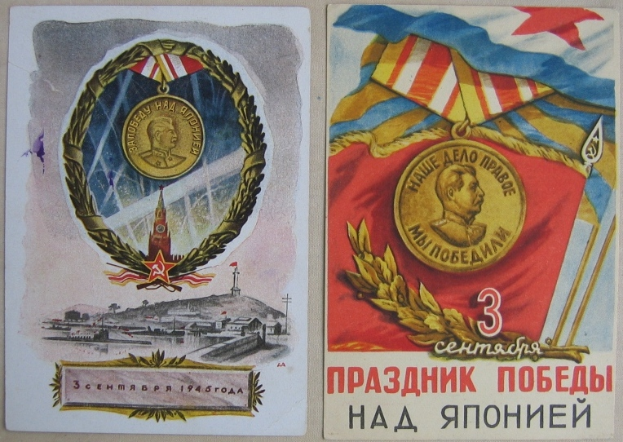
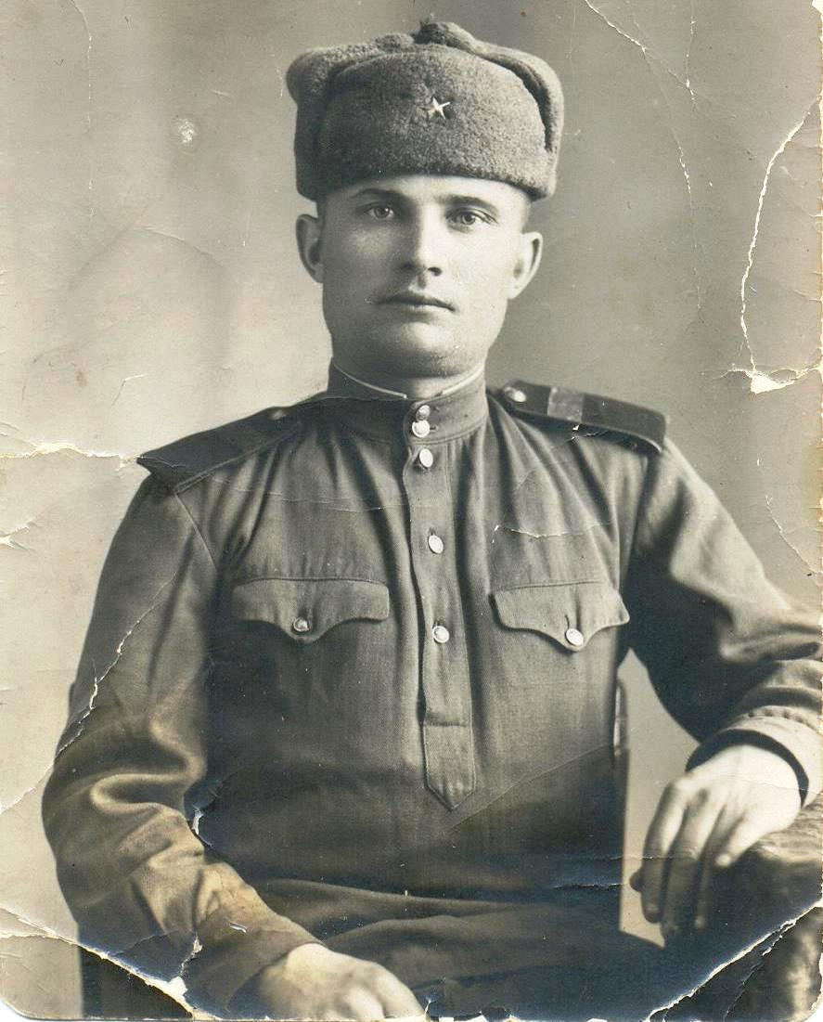
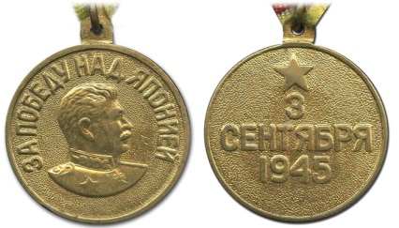
ТРИФОНОВ
Владимир Яковлевич,
участник Великой Отечественной войны
Награждён медалью
«За Победу над Японией»
.

Slide 3
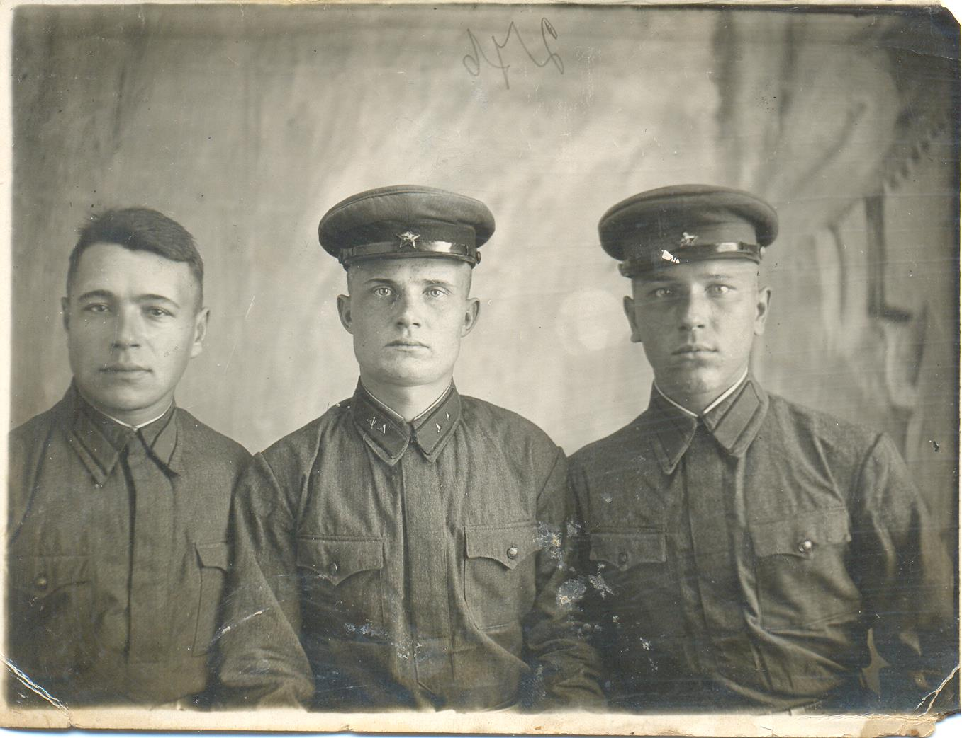
Вот его фронтовой путь:
Это он
Призван в ряды Советсткой армии
в 1936 г. на Дальний Восток
.

Slide 4
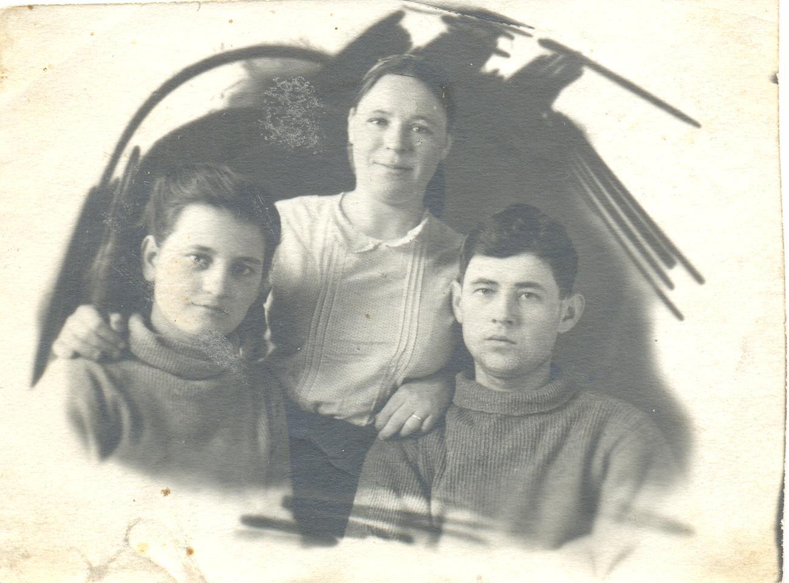
Моя прабабушка –
Трифонова Алевтина Ефимовна
Это она.
1946 г. – Южносахалинск, Дальний Восток.
После Победы над Японией она приехала на Дальний Восток и была с моим прадедушкой
.

Slide 5
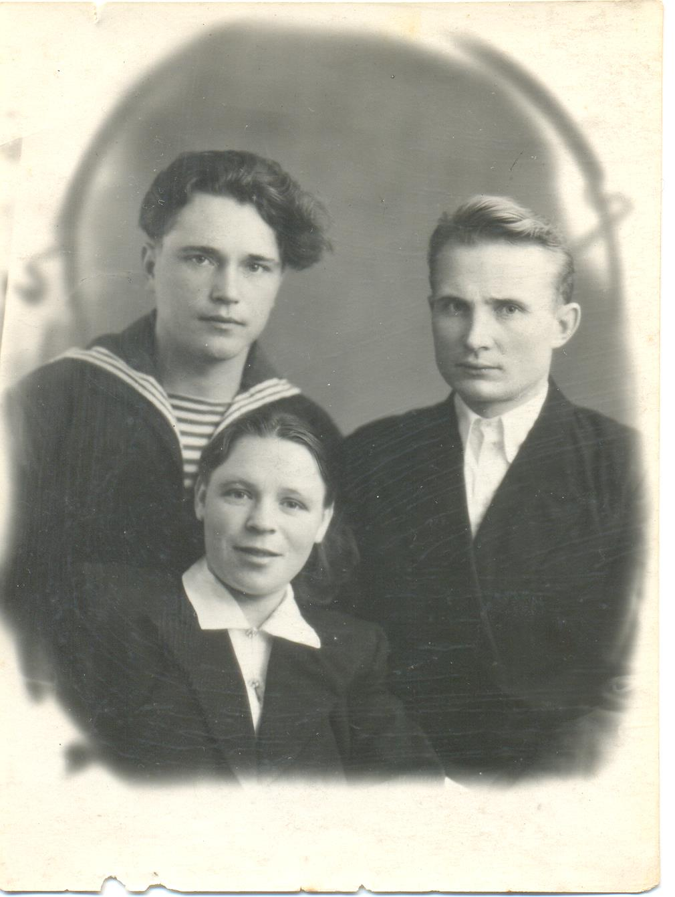
Это родной брат
моего прадедушки –
Трифонов Пётр Яковлевич,
участник ВОВ,
всю войну воевал в Ленинграде.
Защищал блокадный город.
В 1947 г. они приехали в отпуск в свою деревню – Сидорова Пустошь в Высокогорский район нашей Республики Татарстан
.

Slide 6
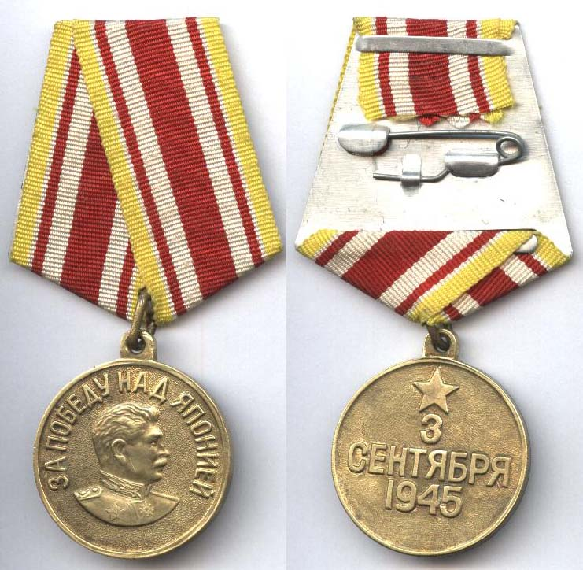
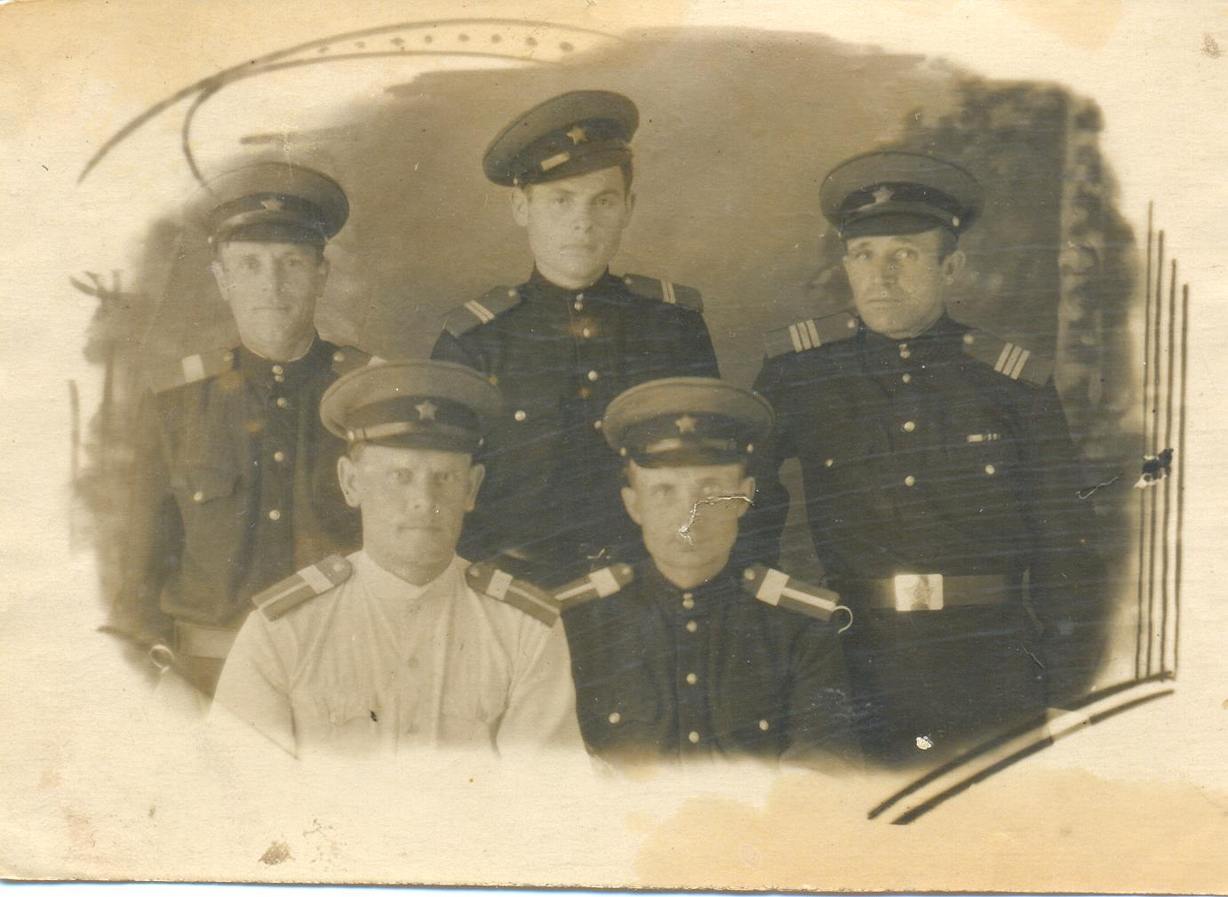
Август 1948 г. – Южносахалинск, Дальний Восток, боевые друзья
.

Slide 7
После демобилизации из Армии работал сначала поваром-инструктором в ресторане «Казань».
Поступил на Казанский компрессорный завод: работал в литейном цеху. Возглавил народную дружину Казанского Компрессорного завода. Ежедневно патрулировали по улицам Советского района, следили за общественным порядком.
Дружинники Казанского Компрессорного завода неоднократно награждалась ценными подарками и благодарностями руководителями завода и города.
Мой прадедушка много помогал молодым мальчишкам и девчонкам, которые приезжали в наш город Казань из деревень и устраивались на завод.
Он был весёлым и общительным человеком.
Воспитывал сына – моего дедушку и дочь – мою тётушку.

Slide 8

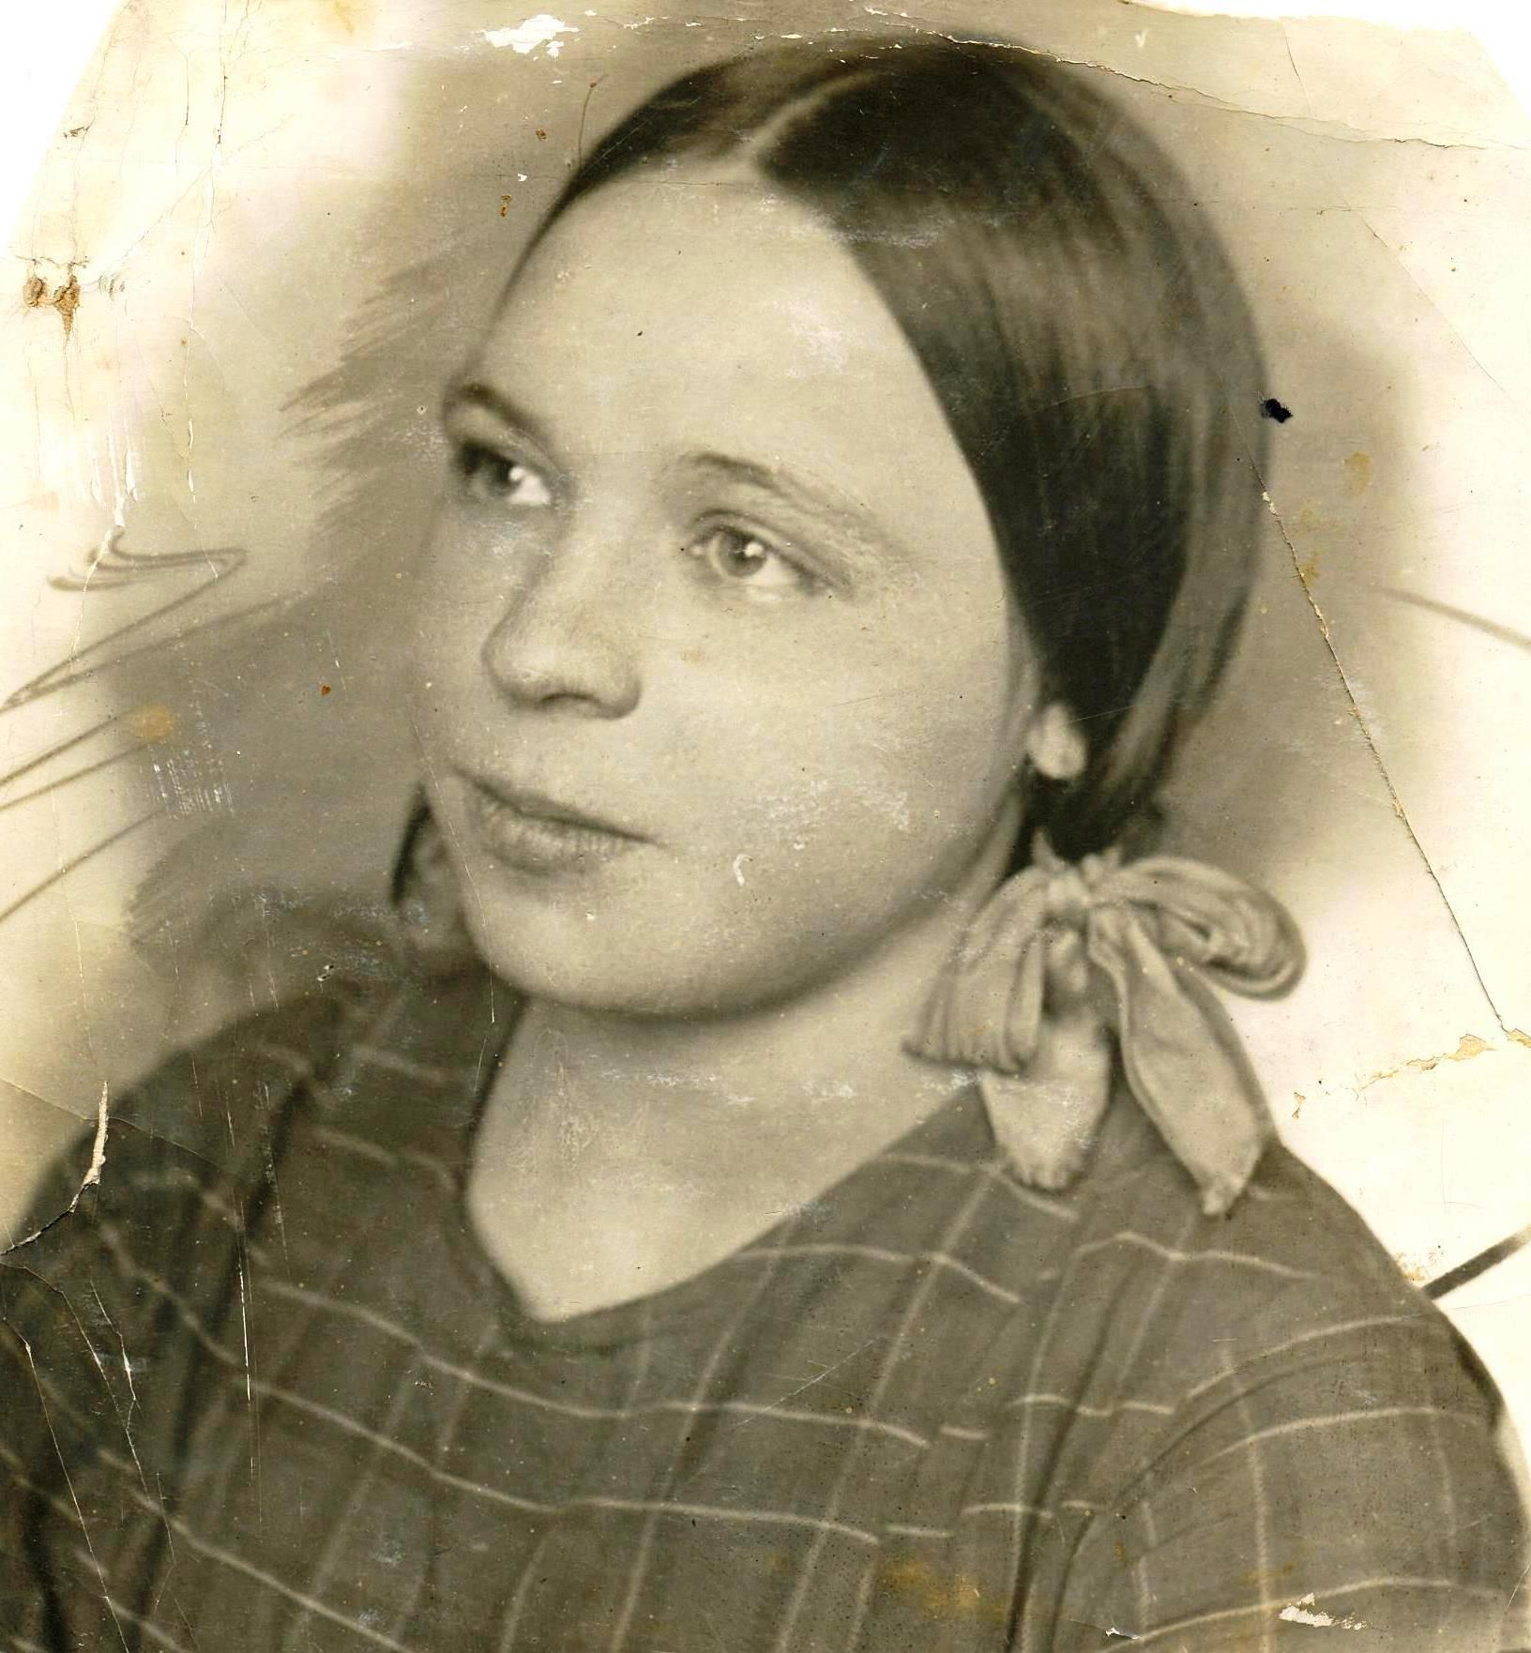
Это моя прабабушка
ТРИФОНОВА
Алевтина Ефимовна
ветеран Великой Отечественной войны,
труженик тыла
(23.02.1925 – 19.07.2015)
.

Slide 9
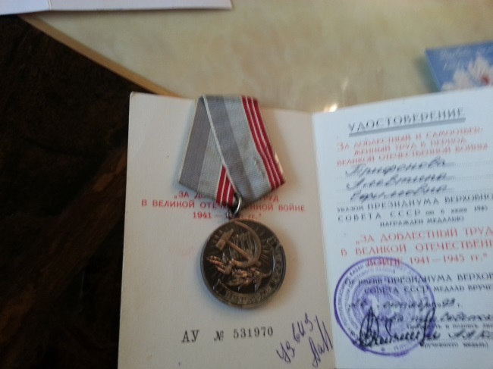
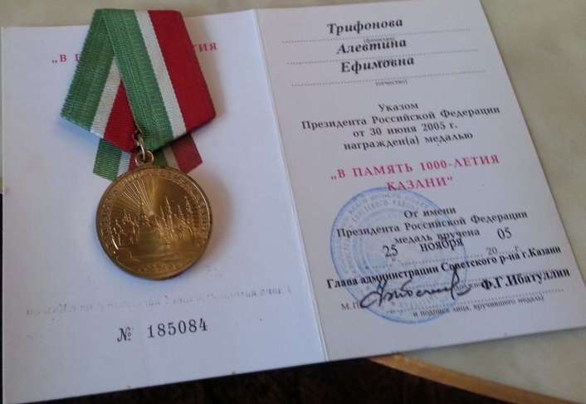
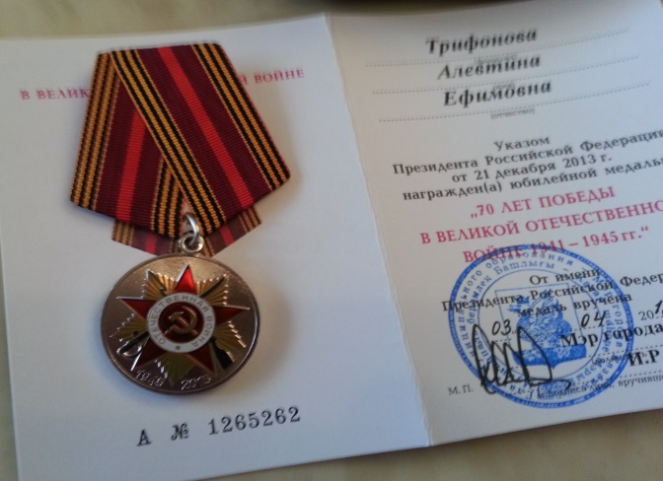
Когда началась Война, она училась в техникуме в Казани.
Всю войну работала в колхозе «Светлый путь»: сначала рыла окопы под Буинском, затем была учётчицей в тракторной бригаде колхоза, ну а уж потом – трактористкой.
За доблестный и самоотверженный труд была награждена медалью «За доблестный труд в Великой Отечественной Войне 1941-1945 гг.» и ей вручили удостоверение «Ветеран Великой Отечественной Войны». Была награждена юбилейными медалями.
После окончания войны вышла замуж и уехала на Дальний Восток к месту службы мужа.
По возвращении в Казань 42 года проработала на Казанском компрессорном заводе. О ней много писали в газетах. Имеет награды и благодарности завода.
.

Slide 10
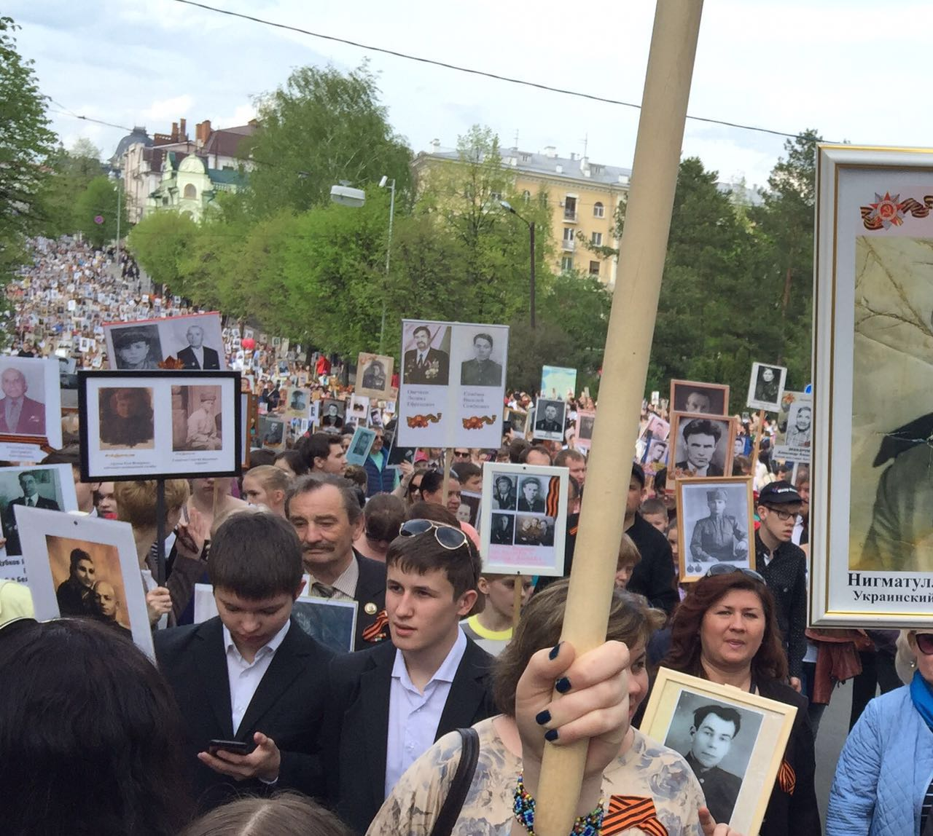
Бессмертный полк
в Казани, 2016 г.

Slide 11
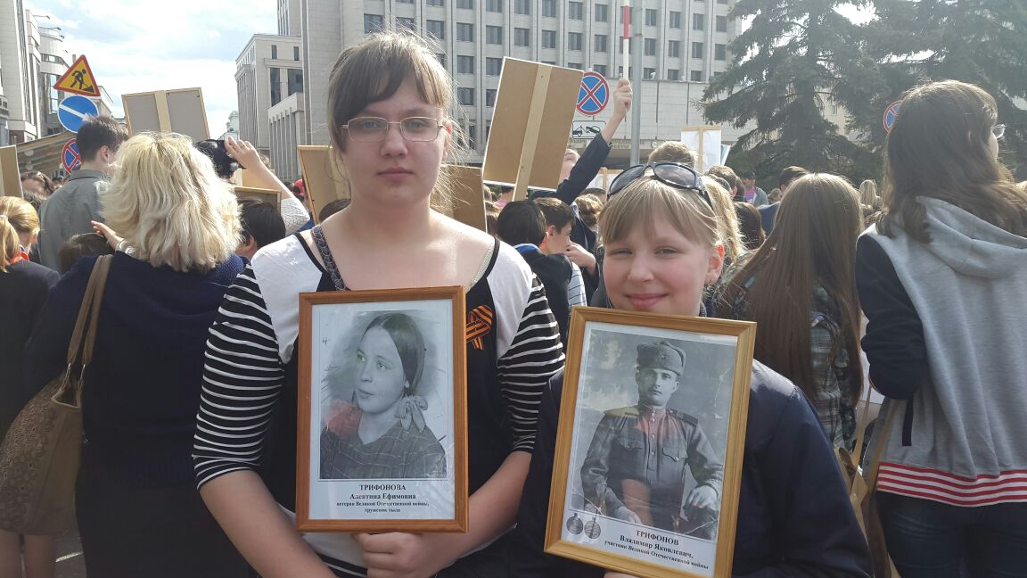
Мы с сестрой
с нашими
прадедушкой
и
прабабушкой
в строю
Бессмертного полка
от нашей школы
.

Slide 12

Моим прадедушке и прабабушке
Трифонову Владимиру Яковлевичу
(16.02.1917 – 10.12.1982)
Трифоновой Алевтине Ефимовне
(22.02.1925 – 19.07.2015)
ПОСВЯЩАЕТСЯ
.

